Slide 1
Agenda
Group 4
Van Tran Thao

Slide 2
Thông tin agenda
Thành viên: đầy đủ
Ngày: 11/02/2023

Slide 3
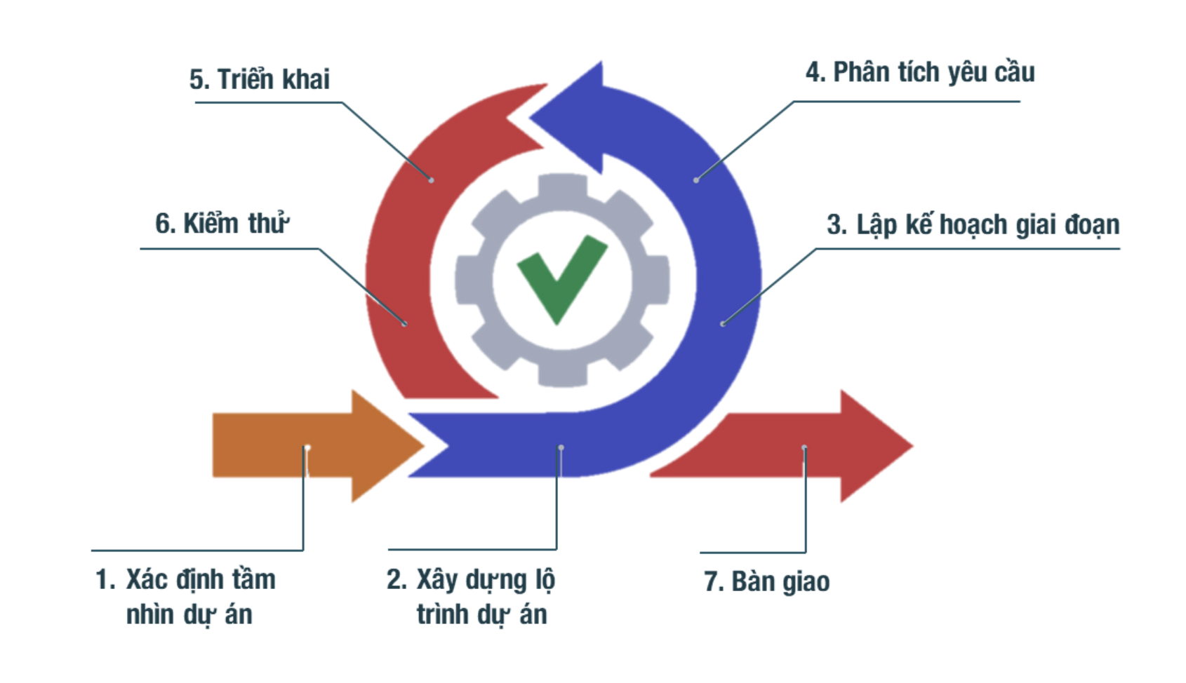
Phương pháp phát triển - Agile

Slide 4
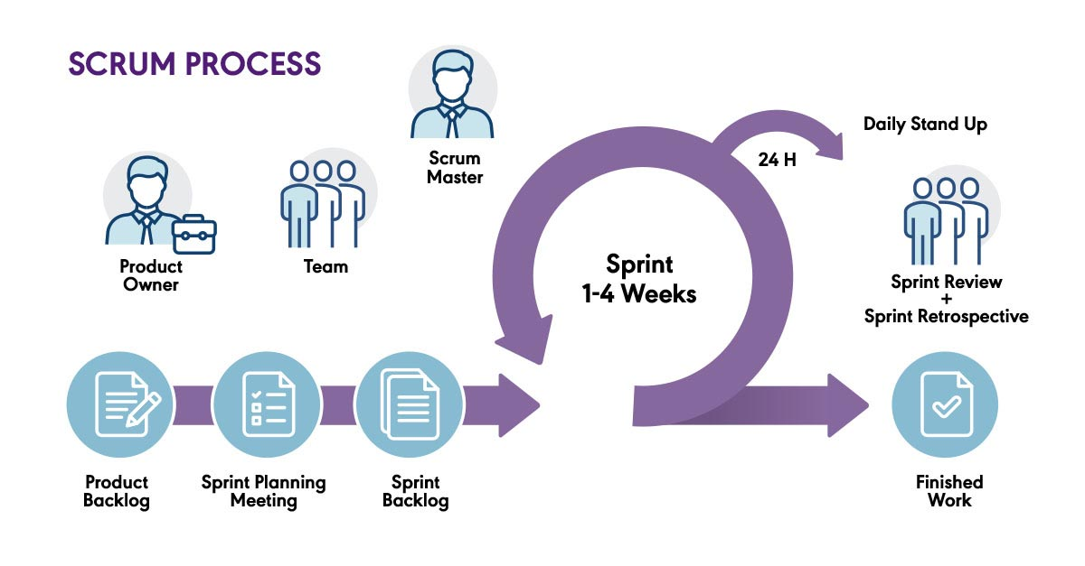
Phương pháp phát triển - Agile + Scrum

Slide 5
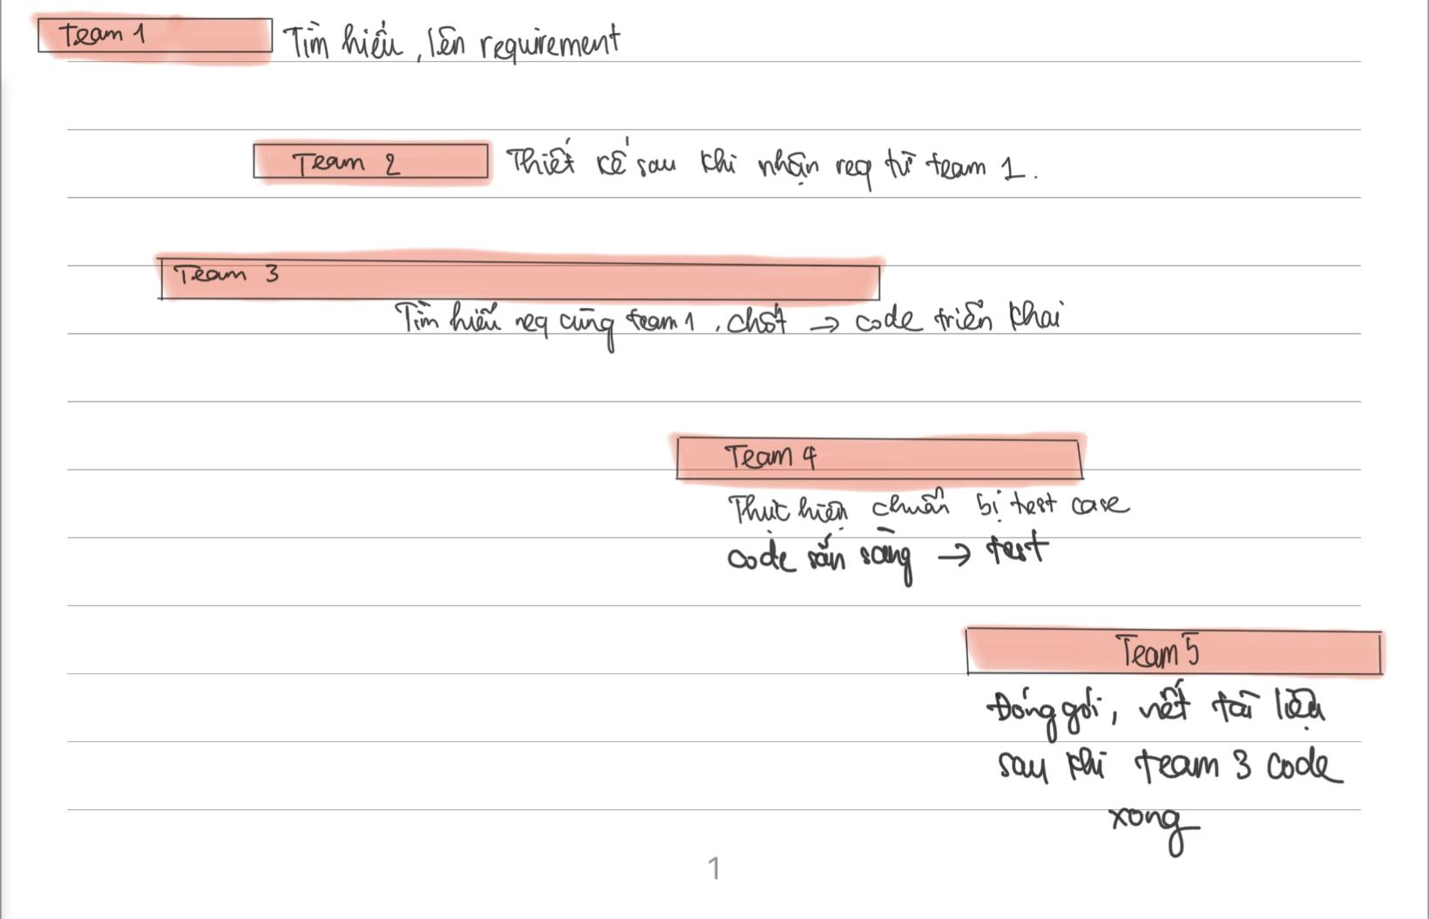
Quy trình làm việc

Slide 6
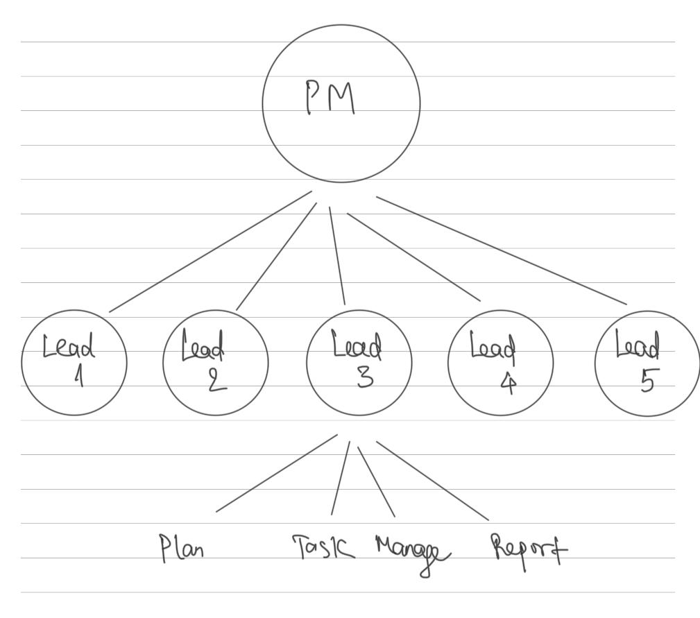
Trello

Slide 7
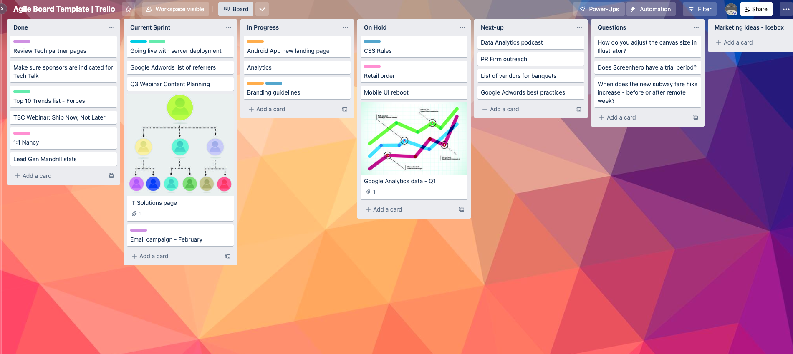
Trello - Lead team

Slide 8
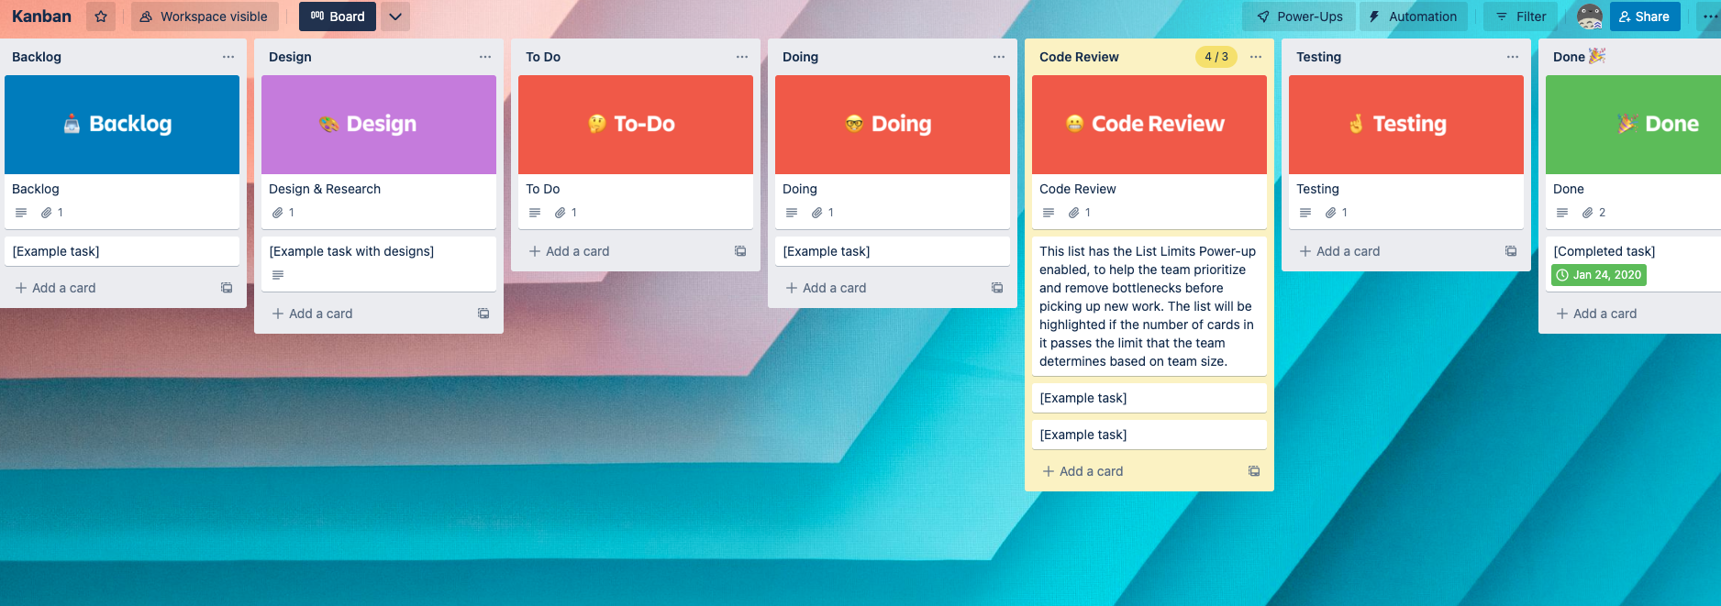
Trello - PM

Slide 9
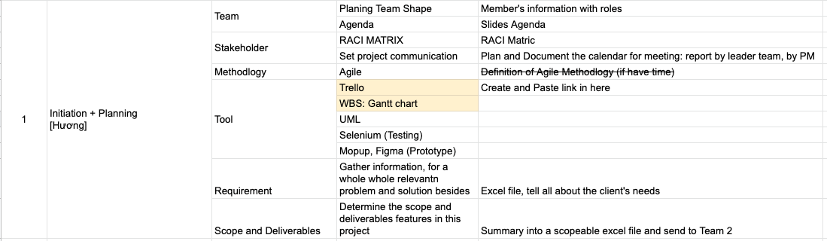
Team 1 - Hương

Slide 10
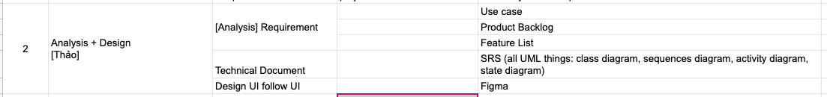
Team 2 - Thảo

Slide 11
Team 3 - Tiến

Slide 12
Team 4 - Khải

Slide 13
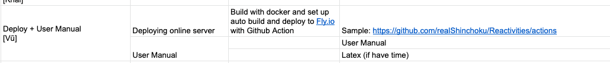
Team 5 - Vũ

Slide 14
Việc cần làm hôm nay
Lịch họp/report định kỳ
PM với các lead team (bàn giao việc) : 1 lần/tuần
Lead team với thành viên (bàn giao việc) : 2 lần/tuần
Trello mỗi team theo template: Agile, có thêm cột issue cho thành viên nếu phát sinh vấn đề
Trello PM tạo cho Lead team và thành viên: Kanban
Mỗi nhóm có 1 folder, làm những gì đưa vào hết folder để dễ quản lý!
Estimate time: tạo Story points
Gantt chart

Slide 15
Việc cần làm hôm nay
Team 1 + Team 3: Khảo sát phần mềm đưa ra requirement, chốt công nghệ sử dụng, khả thi hay không bla blaaaa.
Team 2: Nhận requirement, thiết kế và hoàn thành tài liệu đúng hạn. Cần người design (prototype, UI cơ bản).
Team 3: Nhận tài liệu thiết kế, triển khai đúng theo tài liệu phân tích thiết kế.
Team 4: Tạo test case cùng thời điểm Team 3 triển khai code. Code xong test sẵn sàng test.
Team 5: Tạo user manual cùng thời điểm Team 4 test. Đóng gói.

Slide 16
Câu hỏi thầy ?
Hạn cuối cùng là bao giờ ? (đầu tháng 5)
Sprint nên chia như nào ? (2 tuần đẹp)
Có được kết hợp agile và scrum không ? (có)
Hỏi ý kiến về plan quy trình làm việc có được không (được)

Slide 17


